Slide 1
السلام عليكم و رحمة الله

Slide 2
أهلا و سهلا مرحبا بكم

Slide 3
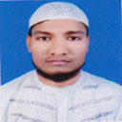
التعريف
محمد أكبر على
محاضر اللغة العربية
رجارام بور إحياء السنة عالم مدرسة
الزوال: 01728161782
E-mail:
ahmadullahkhan1990@gmail.com

Slide 4
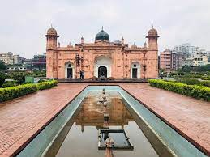
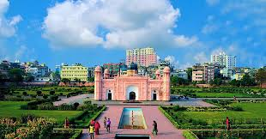
أنظر إلى الصور التالية

Slide 5
تعريف الدرس
الصف : التاسع من الداخل
المادة : اللغة العربية الاتصالية
الوحدة : الثالثة
الدرس : الأول
التاريخ :07/07/2021م

Slide 6
ما يستفاد من الدرس
الاماكن المشهورة فى داكا.
موسس حصن لال باغ.
في حصن لال باغ مسجد على
نموذج العمارات المغولية.
و فيه قبر فورى بيبى.
و حمام و متحف.

Slide 7
أنظر إلى معانى المفردات
معناها2 | الكلمة | معناها | الكلمة
জাতীয় জাদু ঘর | المتحف الوطنى | চিন্ত করছ | نفكر
স্মুতিসৌধ | النصب التذكارى | আমরা ঘুরব | نتجول
দুর্গ | حصن | অনেক কাজ | اشغال
বন্ধু | صديق | আমরা দেখতে পাব | نزور
ফিরে যাও | ارجع | অপেক্ষা কর | انتظر

Slide 8
النص المدروس
السلام عليكم و رحمة الله. وكيف حالك يا صديفى الكريم؟
إبراهيم
وعليكم السلام و رحمة الله.
الحمد لله بخير. و كيف أنت يا صديفي ؟
تحميد

Slide 9
هل زرت حصن لال باغ ؟
إبراهيم
لا، ما زرت حصن لال باغ.
ماذا ترى فيه ؟
تحميد

Slide 10
هذا حصن تاريخى اسسه شائسته خان وفيه أثار قديمة و أشياء عجيبة ستراها بعد قليل ـ
إبراهيم
وما هى أثار قديمة فى حصن لال باغ ؟
تحميد

Slide 11
فيه مسجد كبير اسس على نهج العمارت المغولية و قبر نورى بيبى و حمام عجيب و متحف صغيرة فيه وعملاق قديمة و نسخ ديمة و نسخ قديمة للقران الكريم
إبراهيم
طيب سأتجول معك. إن شاء الله.
تحميد

Slide 12
شكرا جميلا
إبراهيم
إلى اللقاء
تحميد

Slide 13
عمل الفردي
من أسس حصن لال باغ؟
أين وقع حصن لال باغ ؟

Slide 14
الواجب المنزلي
اكتب فقرة مختصرة على خصن لال باغ ــ

Slide 15
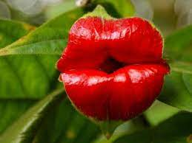
مع السلام إلى اللقاء

